Slide 1
Feminismo y
MariAlogía

Slide 2
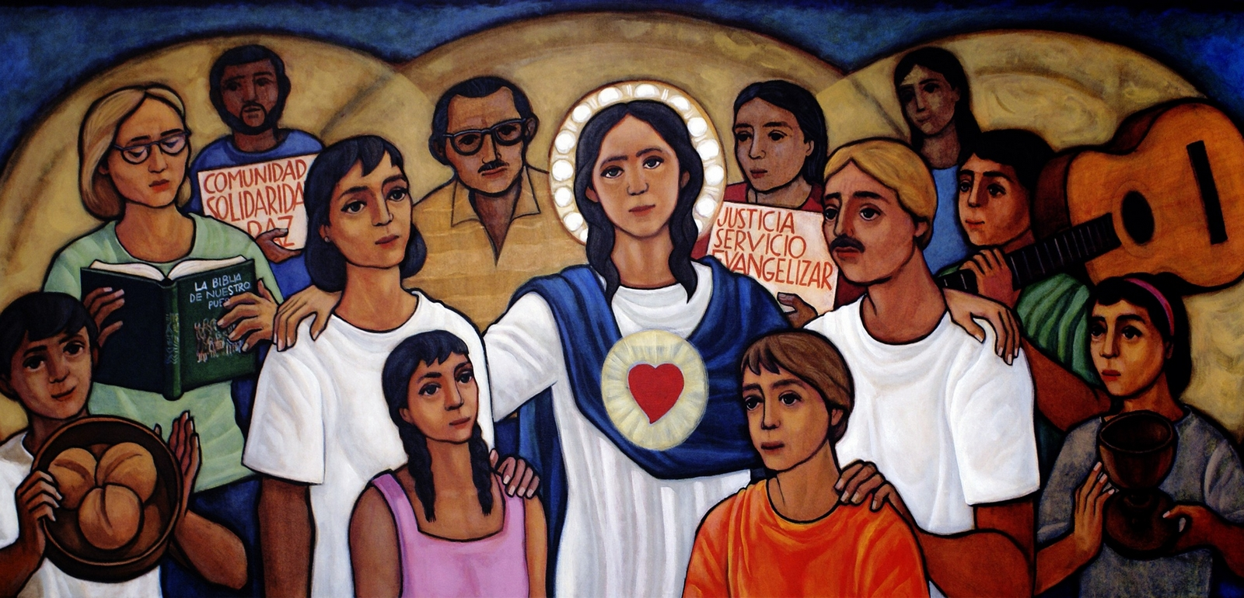
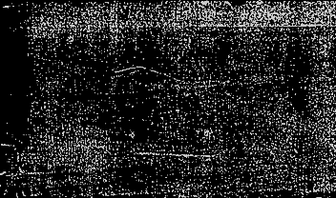
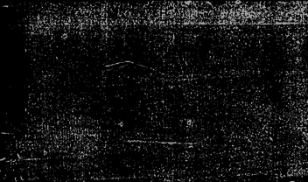
María es una mujer
Mujer más importante del cristianismo.
  Su historia ha quedado ligada a la interpretación de la vida de las mujeres.
Asociación María-mujeres
La comprensión que se tenga de María es la comprensión que se tiene de la mujer, así como la comprensión de la mujer no es indiferente para la mariología que se proponga
Un primer vínculo que podría establecerse es de carácter histórico-cultural.

Slide 3
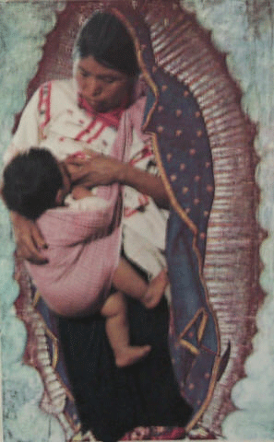
Interés de las teologías feministas por abordar la cuestión mariológica…
Ambigüedad del modelo mariano
Puede ser vehículo tanto de una visión subordinada de la mujer,
Como de otra liberada y liberadora
Según canonice o no determinadas actitudes femeninas

Slide 4
La interpelación del feminismo a la mariología
Fases: desde la referencia tangencial, la contraposición polémica a una confrontación seria y constructiva
Primer feminismo: el eje de su interés estaba en la lucha por el reconocimiento de los derechos de la mujer en un plano jurídico, económico y político,
Para estos fines María como símbolo carece de injerencia.
  O bien por la distancia con la sociedad que ella vivió,
  o bien porque su figura no concentra ninguna carga revolucionaria o progresista.
Stefano de Fiores, María en la teología contemporánea. 413-450. Salamanca: Sígueme, 1991

Slide 5

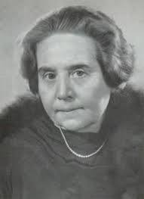
Época contemporánea: “la cuestión de la mujer”
Teología siglo XX
Gertrud von Le Fort La mujer eterna, publicada en 1934
La cuestión de la mujer en relación con María desde un plano simbólico, partiendo de supuestos biológicos legitima el papel secundario y de colaboración de la mujer.
Les asigna un papel subalterno y silencioso
Ser mujer implica, ser madre y esposa, esencias que transparentan lo más prístino del ser femenino
María es la expresión más alta del «eterno femenino» porque encarna lo mejor de la naturaleza femenina, la que implica la maternidad-virginidad-servicialidad.
María es el símbolo de la feminidad y con sus características de madre, virgen, esclava, colaboradora, representa la vocación de toda mujer

Slide 6

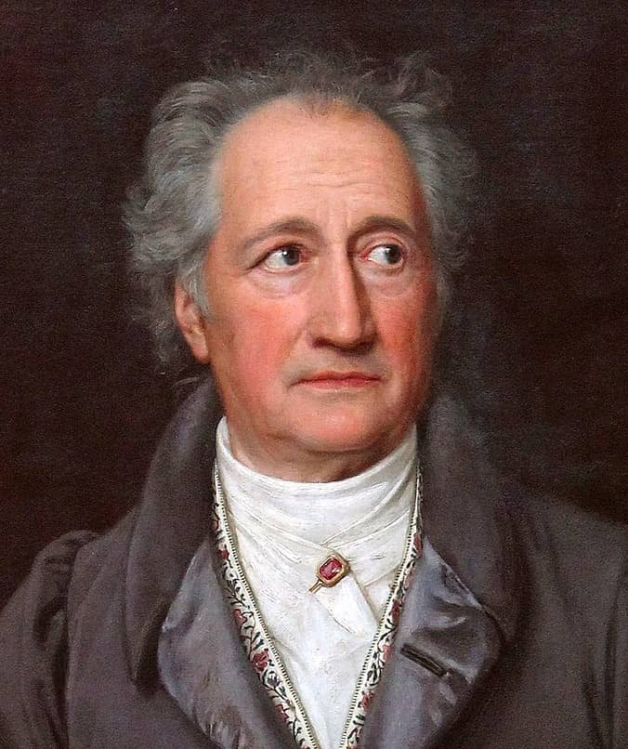

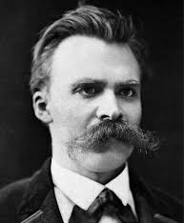
El eterno femenino…
Concepto que introduce Goethe al final de su obra Fausto.
La mujer simboliza la pura contemplación, en contraste con la acción, considerada como algo propiamente masculino.
El principio femenino lo articula más adelante Nietzsche en un continuo de vida y muerte, basado en gran parte en sus lecturas de literatura griega antigua, ya que, en esta cultura, tanto el nacimiento como el cuidado de los muertos era gestionado por mujeres.
Lo doméstico y el poder de redimir y servir como guardián de la moral, eran también componentes del eterno femenino.
Las virtudes de la mujer pertenecían al plano privado, mientras que las de los varones al público.

Slide 7
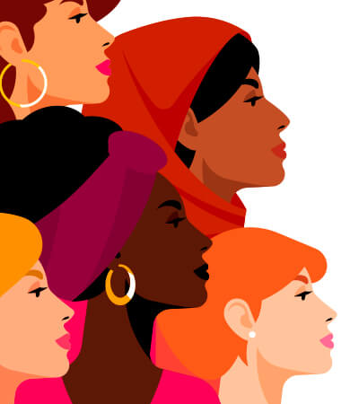
Este camino de sublimación mariana y, por lo tanto, de las mujeres, que opera detrás de la simbólica de María, como tipo o modelo, entrará en crisis y revisión con la irrupción de las teologías feministas hacia mediados del siglo XX.

Slide 8
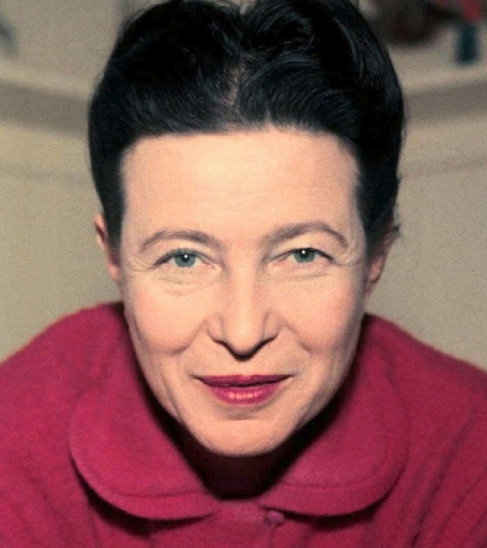
Simone de beauvior
También aborda la cuestión del eterno femenino, cuestionando su pretendido carácter natural y esencialista de la identidad de las mujeres.
Considera el eterno femenino como un mito patriarcal que construye a la mujer como algo pasivo, erótico y excluido del rol de sujeto activo

Slide 9
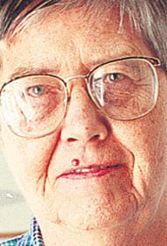
Mary daly
El eterno femenino entra en contradicción con “la mujer individual que busca la autorrealización y la expansión creativa de su propia personalidad única”
Las características que Le Fort asocia a la mujer eterna se contraponen a las de una persona en desarrollo, auténtica, única, autocrítica, auto-creadora, activa y buscadora
Que el símbolo del eterno femenino encierra y encasilla a todas las mujeres imponiéndoles un determinado modelo de lo que se ha definido como «femenino»

Slide 10
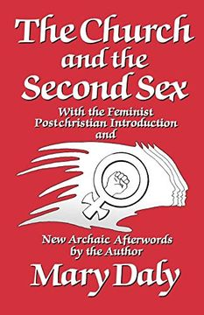
No existe un mundo metafísico propio de las mujeres. Porque las “mujeres, de hecho, no son símbolos; son personas, y cada persona es un sujeto único.
Considerar a una persona -sujeto- como símbolo es tratarla como un objeto
“Se ha dado una extraña polaridad entre la glorificación de la mujer como símbolo, identificado a menudo con la persona de la Virgen Madre y la depreciación de la misma como ser concreto. La glorificación simbólica ha servido muchas veces para disimular el desprecio y la opresión de la parte femenina de la raza humana”
(The Church and the secod sex, cap. 4)

Slide 11
La cuestión del símbolo permite conectar la reflexión sobre María con la cuestión feminista y entender mejor el interés de las teólogas por abordar la cuestión mariológica
Porque el modelo mariano resulta ambiguo:
  se glorifica a María como símbolo de mujer
  esto permite sostener una visión subordinada de las mujeres concretas.
El feminismo pone en movimiento a la mariología provocándola para que revise, tanto la concepción de la mujer, como la imagen tradicional de María

